Slide 1
IKG2A3/ Pemrograman Terstruktur 2
ZK Abdurahman Baizal
Variasi
List Linier
KK Algoritma dan Komputasi

Slide 2
Pendahuluan
Pada Bab ini kita akan membahas tentang beberapa di antara variasi list linier, dimana masing-masing variasi mempunyai tujuan tertentu
Variasi list yang ada tidak terbatas pada beberapa variasi yang dibahas dalam bab ini, silakan anda mencari variasi yang lain dari textbook yang lain
Untuk memperdalam pemahaman, silakan anda coba buat ADT dari beberapa variasi list linier
IKG2A3 Pemrograman Terstruktur 2

Slide 3
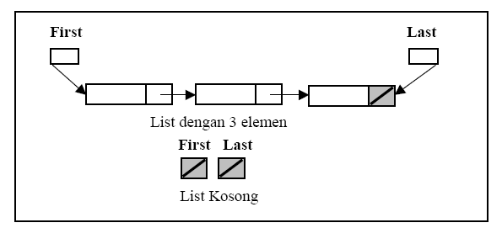
1. List linier yang dicatat alamat elemen pertama dan elemen akhir
Elemen pertama : First(L)
Elemen terakhir : Last(L)=P
List kosong : First(L) = Nil
List ini dibutuhkan jika seringkali dilakukan operasi terhadap elemen terakhir, misalnya penambahan elemen yang selalu dilakukan di akhir.

Slide 4
1. List linier yang dicatat alamat elemen pertama dan elemen akhir
Kamus : {List direpresentasi dg pointer} Address : ^ElmtList type InfoType : …………….{terdefinisi} type ElmtList : <Info: InfoType, Next: address> type List : <First, Last: address> {Deklarasi nama untuk variable keja} P: address {address untuk traversal} {Maka penulisan First(L) menjadi L.First Next(P) menjadi P^.Next Info(P) menjadi P^.Info}

Slide 5
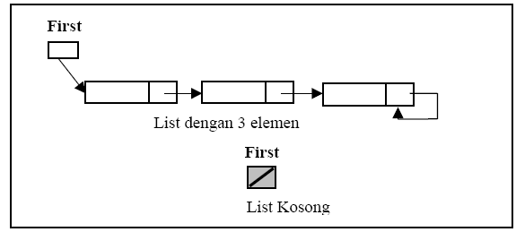
2. List yang elemen terakhir menunjuk pada diri sendiri :
Elemen pertama : First(L)
Elemen terakhir : Last(L ) = P, dengan Next(P)=P
List kosong : First(L) = Nil
List dengan representasi ini dipilih jika tidak dikehendaki mendapatkan suatu alamat P yang bernilai Nil pada akhir traversal

Slide 6
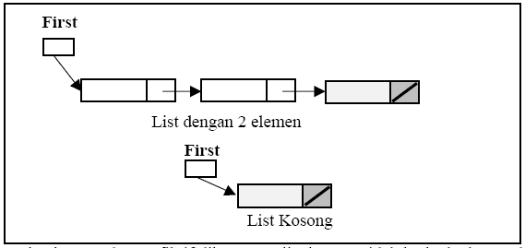
3. List dengan elemen fiktif pada ekor :
Elemen pertama : First(L)
Elemen terakhir :
Last(L) = dummy@
List kosong :
First(L) = dummy@
dengan dummy@ yang terdefinisi pada saat list kosong dibuat
List dengan elemen fiktif dibuat agar list kosong tidak berbeda dengan list biasa sehingga semua test terhadap list kosong dapat dihapuskan

Slide 7
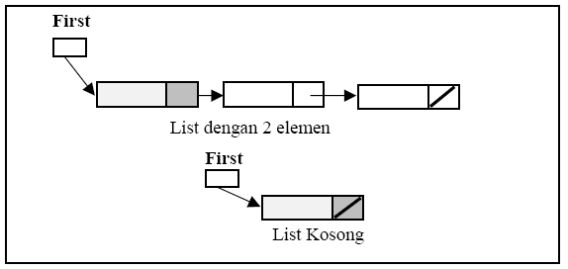
4. List dengan elemen fiktif pada kepala
Elemen pertama : First(L)
Elemen terakhir :
First(L) = dummy@
List kosong :
First(L) = dummy@
dengan dummy@ yang terdefinisi pada saat list kosong dibuat
Dengan elemen fiktif pada kepala, maka insertLast pada list kosong menjadi sama dengan insertLast pada list biasa. First(L) tidak pernah Nil, melainkan selalu terdefinisi, pada saat CreateList.

Slide 8
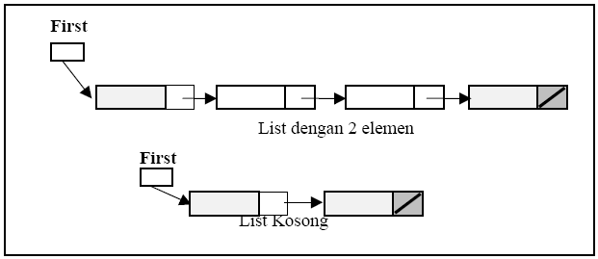
5. List dengan elemen fiktif pada kepala dan ekor
Elemen pertama :
First(L)= dummyFirst@
Elemen terakhir :
Last(L) = dummyLast@
List kosong : First(L)=dummyFirst@
dengan dummyFirst@, DummyLast@ yang terdefinisi pada saat list kosong dibuat
List ini dipilih jika operasi penambahan dan penghapusan sebagai elemen pertama dan terakhir ingin dihindari. Dengan representasi semacam ini, semua operasi penambahan dan penghapusan menjadi operasi “di tengah” (After).

Slide 9
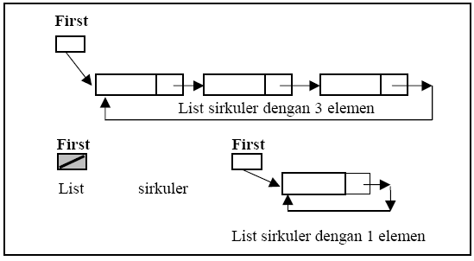
6. List sirkuler
Elemen pertama : First(L)= P,
Elemen terakhir : Last(L)= P,
Next(P)= First
List kosong : First(L) = Nil
Representasi ini dipakai jika dilakukan proses terus menerus
terhadap anggota list (misalnya dalam round robin services pada sistem operasi).

Slide 10
6. List sirkuler
Kamus : {List direpresentasi dg pointer} Address : ^ElmtList type InfoType : …………….{terdefinisi} type ElmtList : <Info: InfoType, Next: address> type List : <First: address> {Deklarasi nama untuk variable keja} P: address {address untuk traversal} {Maka penulisan First(L) menjadi L.First Next(P) menjadi P^.Next Info(P) menjadi P^.Info}

Slide 11
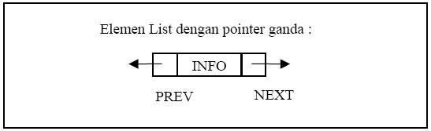
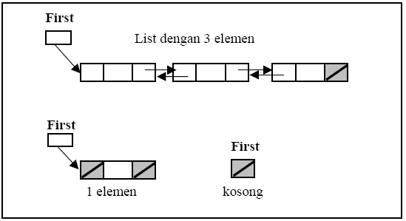
7. List dengan pointer ganda
Elemen pertama : First(L)
Elemen terakhir : Last(L)=P,
Next(P)= Nil
List kosong : First(L) = Nil

Slide 12
7. List dengan pointer ganda
List dengan pointer ganda dibutuhkan jika banyak operasi terhadap elemen predesesor, untuk menghindari pencatatan Prec pada beberapa algoritma yang pernah didefinisikan

Slide 13
7. a. ADT List dengan pointer ganda
Kamus : {List direpresentasi dg pointer} Address : ^ElmtList type InfoType : …………….{terdefinisi} type ElmtList : <Info: InfoType, Next: address, Prev: address> type List : <First: address> {Deklarasi nama untuk variable keja} P: address {address untuk traversal} {Maka penulisan First(L) menjadi L.First Next(P) menjadi P^.Next Info(P) menjadi P^.Info}

Slide 14
7.a. ADT List dengan pointer ganda
function DoubleEmpty (input L: ListGanda) → boolean {ListDoubleEmpty memeriksa apakah list dengan penunjuk ganda L kosong atau tidak. Menghasilkan true jika L kosong, false jika tidak kosong }
Kamus : P : address
Algoritma : → L.First = Nil

Slide 15
7. a. ADT List dengan pointer ganda
procedure doubleInsertAfter (input P:Address, input Prec:address) {menyisipkan elemen P sesudah elemen Prec} {I.S. : P sudah terdefinisi, P ≠ Nil, P^.Next=Nil, P^.Prev=Nil Prec adalah address elemen di dalam list F.S. : P^.Next=Prec^.Next, Prec^.Next^.Prev=P, Prec^.Next=P P^.Prev=Prec}
Kamus :
Algoritma : P^.Next ← Prec^.Next Prec^.Next^.Prev←P Prec^.Next←P P^.Prev←Prec

Slide 16
7. a. ADT List Pointer Ganda
procedure DoubleInsertLast (input/ouput L: ListGanda, input P:Address) {menyisipkan elemen P sebagai elemen terakhir list L} {I.S. : L mungkin kosong, P sudah terdefinisi, P ≠ Nil, P^.Next=Nil, dan P^.Prev = Nil F.S. : P adalah elemen terakhir list L. Jika L kososng, L.First=P}
Kamus : Last : address
Algoritma : if L.First = Nil then {List kosong} {sisip P sebagai elemen pertama} L.First←P else {cari elemen terakhir} Akhir←L.Head while Last^.Next <> Nil do akhir←akhir^.Next {Last^.Next=Nil} P^.Prev←Last Last^.Next←P

Slide 17
7. a. ADT List Pointer Ganda
procedure DoubleDeleteFirst(input/output L:Listganda, output P:address) {Menghapus elemen pertama list dengan pointer ganda L} { I.S. : L tidak kosong, minimal satu buah elemen F.S. : P berisi address elemen pertama L }
Kamus :
Algoritma : P←L.First L.First←L.Head^.Next if L.First <> Nil then L^.First^.Prev←Nil P^.Next←Nil

Slide 18
7.a. ADT List Pointer Ganda
procedure DoubleDeleteAfter(input Prec:Address, output P:Address) {Menghapus elemen sesudah elemen Prec} { I.S. : Prec adalah alamat elemen list L, Prec^.Next ≠ Nil F.S. : P berisi alamat elemen yang dihapus dari L }
Kamus :
Algoritma : P←Prec^.Next Prec^.Next←Prec^.Next^.Next if Prec^.Next <> Nil then Prec^.Next^.Prev←Prec P^.Next←Nil P^.Prev←Nil

Slide 19
procedure DoubleDeleteLast(input/output L:Listganda, output P:address) {Menghapus elemen terakhir list dengan pointer ganda L} { I.S. : L tidak kosong, minimal satu buah elemen F.S. : P adalah elemen terakhir list L sebelum penghapusan P^.Next=Nil dan P^.Prev=Nil }
Kamus : Last : address
Algoritma : {Cari alamat elemen terakhir} Last←L.First while last^.Next <> Nil do Last←last^.Next {last^.Next=Nil} P←last {ambil alamat elemen yang dihapus} if Last^.Prev=Nil then {Last adalah elemen satu-satunya} L.First←Nil else Last^.Prev^.Next ← Nil P^.Prev ← Nil

Slide 20
7. a. ADT List dengan pointer ganda
procedure DoubleInsertFirst (input/ouput L: ListGanda, input P:Address) {menyisipkan elemen P sebagai elemen pertama list L} {I.S. : L mungkin kosong, P sudah terdefinisi, P ≠ Nil, P^.Next=Nil, dan P^.Prev = Nil F.S. : P adalah elemen pertama list L sehingga L.First = P}
Kamus :
Algoritma : if L.First <> Nil then {L tidak kosong} L.First^.Prev ← P P^.Next ← L.Head L.First ← P

Slide 21
8. List pointer ganda dengan pencatatan elemen pertama dan terakhir

Slide 22
8. List pointer ganda dengan pencatatan elemen pertama dan terakhir
Kamus : {List direpresentasi dg pointer} Address : ^ElmtList type InfoType : …………….{terdefinisi} type ElmtList : <Info: InfoType, Next: address, Prev: address> type List : <First, Last: address> {Deklarasi nama untuk variable keja} P: address {address untuk traversal} {Maka penulisan First(L) menjadi L.First Next(P) menjadi P^.Next Info(P) menjadi P^.Info}

Slide 23
Latihan
Buatlah ADT untuk minimal 3 variasi list yang telah dipelajari

Slide 24
Referensi
Diktat Kuliah IF2181 Struktur Data, Inggriani Liem, ITB, 2003.

